Slide 1


SEMESTRÁLNÍ ÚLOHA ALG1
SOUČET A SOUČIN POLYNOMŮ

Slide 2

ZADÁNÍ ÚLOHY
V bodech
zadám dva polynomy (stupeň a jednotlivé koeficienty)
program vyhodnotí jejich součet a součin
program má umožnit zpracování libovolného počtu dvojic polynomů
ukončí se v případě, že uživatel zadá záporný stupeň polynomu

Slide 3

ALGORITMUS ŘEŠENÍ
STRUKTURA KÓDU
Polynomial
Hlavní třída
degree, coefficients
addPolynomials
main
atributy
sčítání mnohočlenů
readCoefficients
načte koeficienty a uloží je do pole v obráceném pořadí
multiplyPolynomials
toString
validateNumber
validace čísla
násobení mnohočlenů
výpis mnohočlenů
Notes:
Proč je pole obrácené?
3. Mohl bych ukládat prvky do pole v pořadí, ve kterém je načtu, což by mohlo být užitečné pro rychlé zpracování. Ale pro efektivnější manipulaci s polynomy je lepší ukládat koeficienty **v pořadí mocnin**. (Tzn., že první prvek pole bude reprezentovat koeficient pro x^0, druhý prvek pro x^1, třetí prvek pro x^2 atd.). Tento přístup usnadní následné provádění operací - **sčítání, násobení a výpis**.
**Sčítání polynomů** budu provádět jednoduše tak, že sečtu odpovídající koeficienty a ty uložím do výsledného pole.
Popis výpisu
Máme polynom s koeficienty 4, -8 a 1. Do pole je uložím v obráceném pořadí, aby se pořadí prvku rovnalo jeho mocnině, čili [1, -8, 4].
Takže budu potřebovat nějaký cyklus, který bude iterovat od stupně polynomu až do nuly a bude vypisovat koeficienty ve tvaru 4, -8, 1.
Nyní úvaha - jak přidám ke každému prvku odpovídající mocninu? K tomuto se nám právě hodí, že pořadí prvků odpovídá mocnině → mocnina bude pořadí prvku v poli, vlastně tedy iterační proměnná.
Podle toho, jestli je koeficient větší/menší než 0, přidám do výpisu odpovídající znaménko.
Nulové členy a jednotkové koeficienty (1x) vypisovat nemusíme.
Polynomial – obsahuje též parametrický konstruktor
metoda toString – přepisuje původní – nevypisuje se adresa do paměti

Slide 4
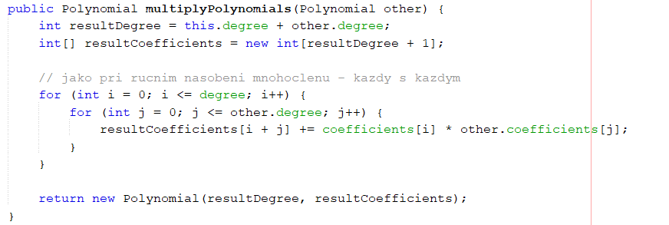
NEJZAJÍMAVĚJŠÍ ČÁSTI KÓDU
10 nejdůležitějších řádků
metoda multiplyPolynomials
metoda toString
Notes:
Součin – každý s každým
- mám dva polynomy
- vysledny_stupen = sečtu stupně u prvního a druhého polynomu (tak to funguje u násobení polynomů)
- vysl_koeficienty = pole, do kterého uložím výsledné koeficienty (velikost bude vysledny_stupen + 1 -> např. pro polynom 3st. jsou 4 koeficienty)
- při násobení 2 mnohočlenů platí pravidlo "každý s každým", budu tedy potřebovat 2 cykly v sobě (informace o indexech mnohočlenů)
- 1. cyklus (vnější) - informace o "poloze" koeficientů v 1. polynomu, iterační proměnná i
- 2. cyklus (vnitřní) - informace o "poloze" koeficientů v 2. polynomu, iterační proměnná j
- vnitřek -> do pole na indexu i+j přičtu násobek odpovídajících mocnin polynomů

Slide 5
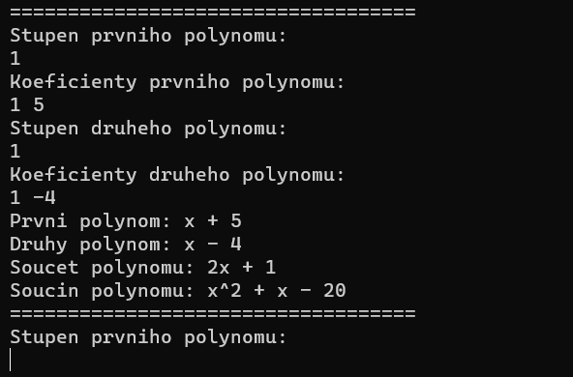
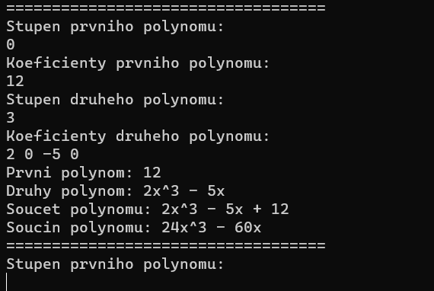
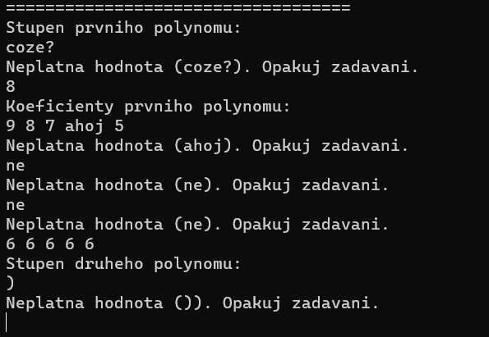
TESTOVÁNÍ
Výsledky akceptačních testů
Notes:
běžné hodnoty (ze zadání)
běžné hodnoty (ze zadání – ovšem v zadání chybně)
nevalidní vstupy – řetězce, znaky, nesmysly

